Slide 1
המכללה לביטחון לאומי
הצגת מחזור מ"ז לרמטכ"ל
יוני 2020

Slide 2
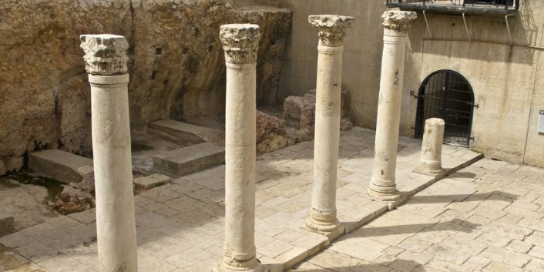
חוויות לימודיות
סיור אירופה – קפריסין, יוון, בריטניה, גרמניה, בריסל
סיורים בארץ – צפון, ירושלים ואיו"ש, דרום, בקעה, אילת
סימולציות – כלכלית, רצ"ע, זירה צפונית, מדינית

Slide 3
קורונה
לקחה לנו את סיורי מזרח וארה"ב...אבל...
זכינו לראות התנהלות מדינתית באתגר של ביטחון לאומי
זה דג? זה אווז? זה קורונה...
עוצמת רגל הביטחון ביחס למערכות אזרחיות בישראל

Slide 4
תובנות מרכזיות
חשיבה אסטרטגית
הכול בתנועה מתמדת ושינוי – שאלות קשות ונוקבות (מבוכה) הדורשות מענה
מערכת מורכבת בה ההקשר והזיקה לעיתים חשובים יותר מהתוכן
חשיבה רחבה – חוצת דיסציפלינות וארגונים
הרכב הקבוצה - פריזמה שונה על אותם דברים

Slide 5
הערות מרכזיות
לשימור
תכנית מגוונת, עשירה, איכותית ומושקעת
מיטב המרצים, מיטב הקורסים, מיטב "הנוער" – תלכיד של מצוינות
לשיפור
ממשק עם מציאות משתנה – סולימאני, עסקת המאה, קורונה
מנהיגות בכירה – הובלת שינוי, עיצוב ארגוני ועוד

Slide 6
תודות
סגל התמיכה – מתן, אסתר, גל, אפרת ואנשיכם
הסגל האקדמי – פרופסור יוסי בן-ארצי, ד"ר דורון נבות, ד"ר ענת שטרן, ד"ר אורנה קזמירסקי, ד"ר ענת חן
סגל המדריכים – מירב, ערן, אמיר, יהודה, אבי
למפקד – השאלה היא נצחית...

